Slide 1
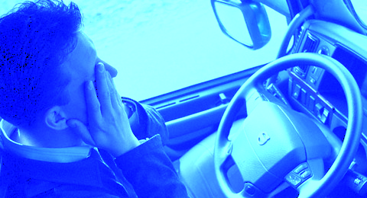
A RELAÇÃO ENTRE A FADIGA E O TEMPO TOTAL ACORDADO E DIRIGINDO PARA OS MOTORISTAS
Prof. Dr. Marco Túlio de Mello
Centro Multidisciplinar em Sonolência e Acidentes - CEMSA

Slide 2

ÓBITOS POR ACIDENTES DE TRÂNSITO NO BRASIL
2004
35.674
2008
2010
39.211
2014
2015
43.908
44.823
38.209
Dados preliminares
Fonte: SVS/MS/DATASUS, 2017

Slide 3

Claro-Escuro
Principal Zeitgeber

Slide 4
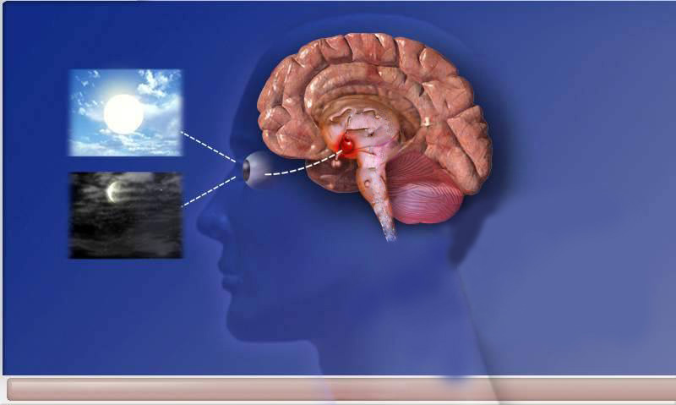
Localização do sistema de temporização central – “relógio”
NSQ
Núcleo supra-quiasmático do hipotálamo

Slide 5
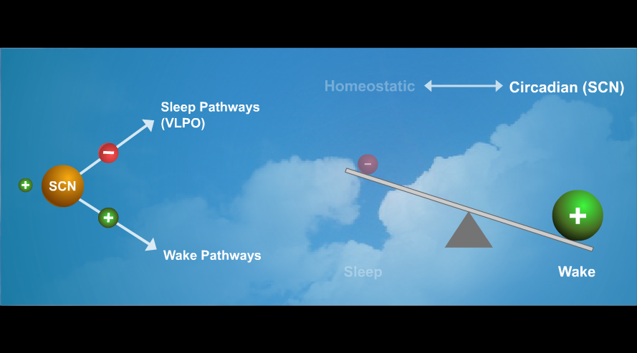
Notes:
5
The alerting signal of the SCN plays a critical role in maintaining the consolidation of wakefulness and sleep in mammals. This is illustrated by the results of a series of experiments by Edgar et al. When the SCN was ablated in squirrel monkeys, total sleep time was increased and wake consolidation was substantially reduced. [Dijk, p. 67; Edgar, pp. 1065, 1068, 1069.]
During daylight hours, alert signals from the wake pathways, activated by the SCN, predominate, maintaining wakefulness in spite of a growing sleep load. At night, release of melatonin attenuates the wake signal from the SCN and activates the sleep system in the VLPO to permit sleep. In the morning, melatonin synthesis subsides, and the wake signal again emanates from the SCN to stimulate the wake pathways. The coordination of these two systems allows for the consolidation of wakefulness and sleep into stable, contiguous segments with minimal transitional states. [Pace-Schott, pp. 599, 601, including Figure 6; Saper, pp. 728, 729-A & -B, including Figure 3]
Dijk DJ, Czeisler CA. Paradoxical timing of the circadian rhythm of sleep propensity serves to consolidate sleep and wakefulness in humans. Neurosci Lett. 1994;166:63-68.
Edgar DM, Dement WC, Fuller CA. Effect of SCN lesions on sleep in squirrel monkeys: evidence for opponent processes in sleep-wake regulation. J Neurosci. 1993;13:1065-1079.
Pace-Schott EF, Hobson JA. The neurobiology of sleep; genetics, cellular physiology and subcortical networks. Nat Rev Neurosci. 2002;3:591-605.
Saper CB, Chou TC, Scammell TE. The sleep switch: hypothalamic control of sleep and wakefulness. Trends Neurosci. 2001;24:726-731.

Slide 6
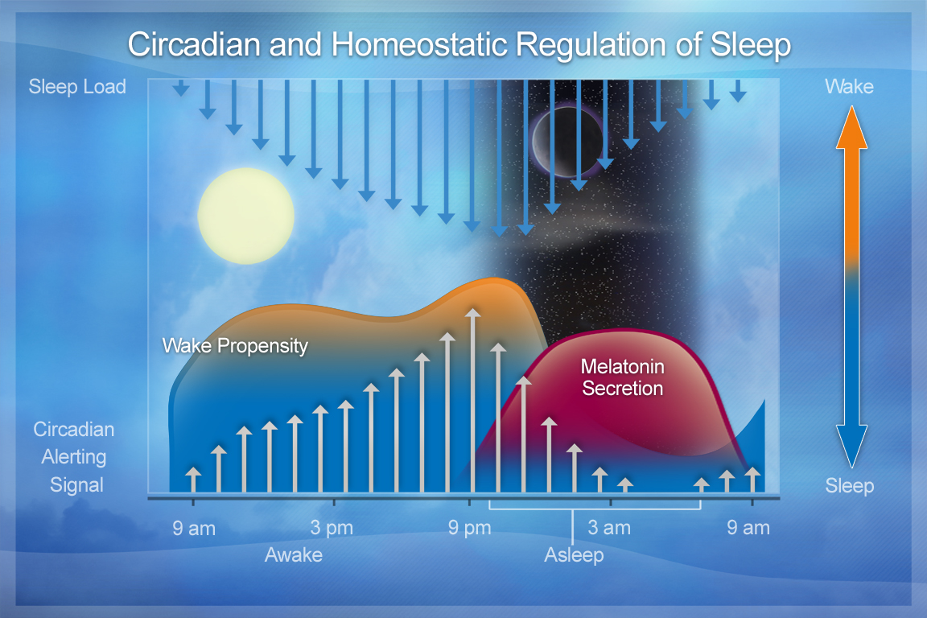
Notes:
6
The primary physiological function of melatonin is to convey information concerning the daily cycle of light and darkness to body physiology. Melatonin is thought to affect the physiology of the circadian pacemaker of the SCN in two ways, facilitating the synchronization of circadian rhythms and attenuating the SCN-generated alerting signals. In this capacity, night-time melatonin production allows the homeostatic sleep load to exert its influence unopposed by the circadian alerting signal. As a result, wake propensity diminishes, and sleep ensues. Nocturnal onset of melatonin secretion correlates well with the opening of a “sleep gate.” As the night progresses, melatonin levels drop. As morning approaches, the alerting signal increases, promoting wakefulness. [Lavie, pp. 296, 297-A & -B; Bzrezinski, p. 42]
Lavie P. Sleep-wake as a biological rhythm. Annu Rev Psychol. 2001;52:277-303.
Brzezinski A, Vangel MG, Wurtman RJ, et al. Effects of exogenous melatonin on sleep: a meta-analysis. Sleep Med Rev. 2005;9:41-50
Graph:
Kennaway DJ, Voultsios A. Circadian rhythm of free melatonin in human plasma. J Clin Endocrinol Metab. 1998;83:1013-1015. [Figure 1, p. 1014]
Kilduff TS, Kushida CA. Circadian regulation of sleep. In: Chokroverty S, ed. Sleep Disorders Medicine: Basic Science, Technical Considerations, and Clinical Aspects. 2nd ed. Oxford: Butterworth Heinemann; 1999:135-147.

Slide 7

MOMENTOS DE SONOLÊNCIA
O ser humano é fisiologicamente programado para sentir 2 períodos de sonolência ao longo das 24 horas

Slide 8
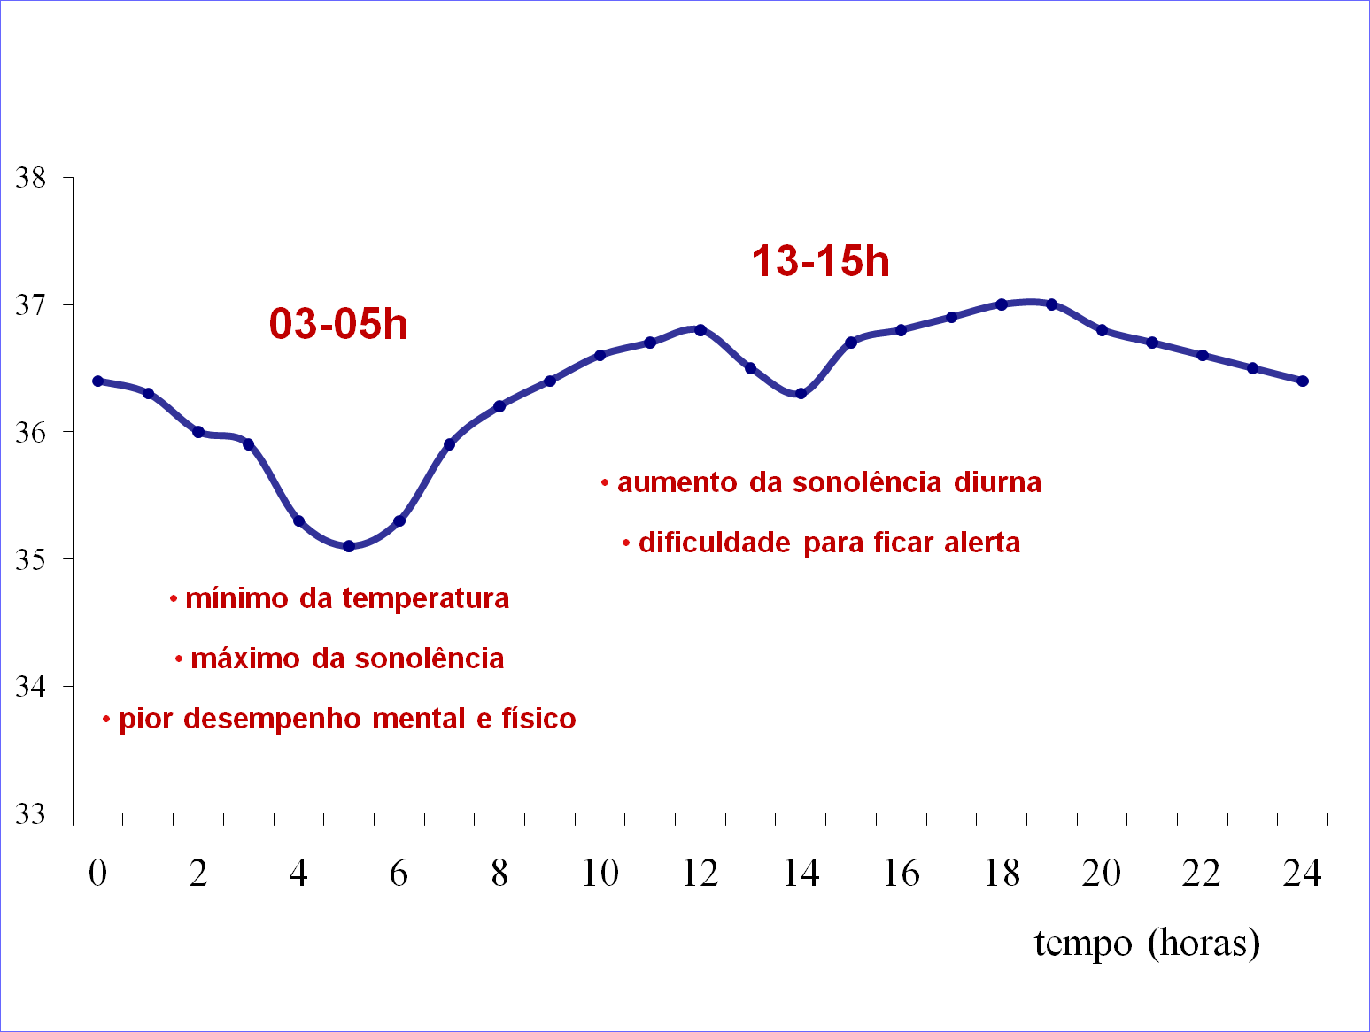
Temperatura Corporal
Momentos de risco
Notes:
8

Slide 9
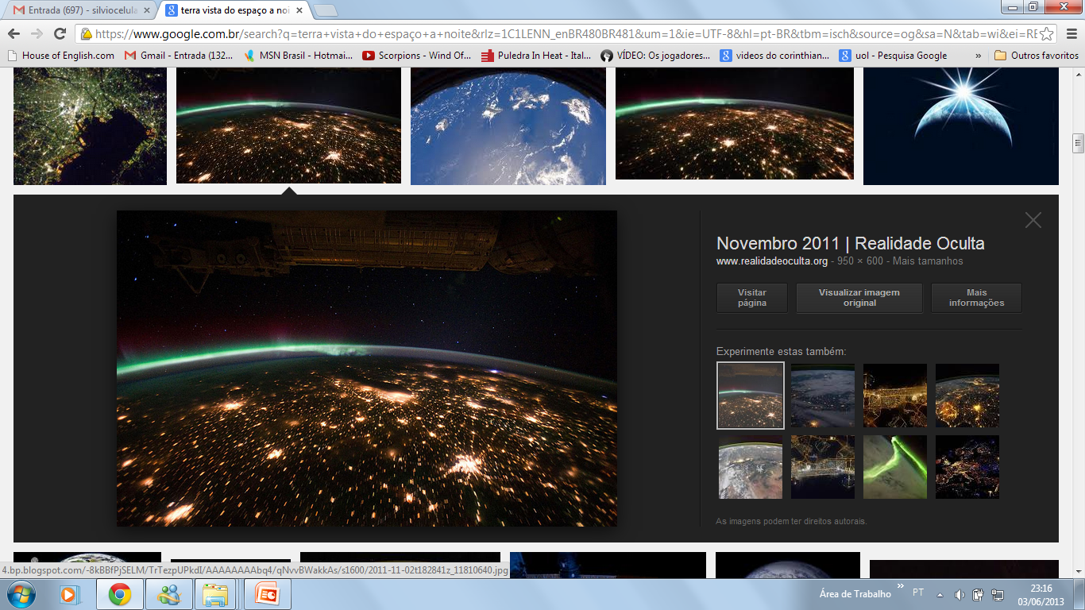
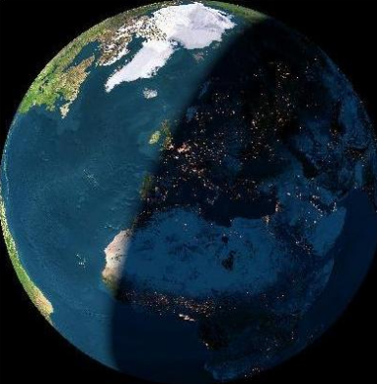


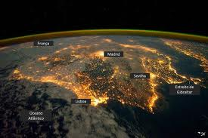
Sociedade 24 horas

Slide 10
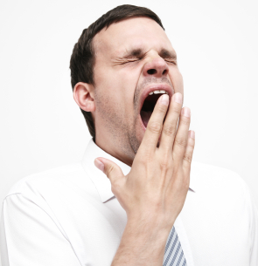
Consequências do débito de SONO
Julgamento
Percepção
Decisão
Memória
Tempo de reação
Concentração
Atenção
Humor
Relação com o grupo
Motivação
Vigilância
Desempenho

Slide 11
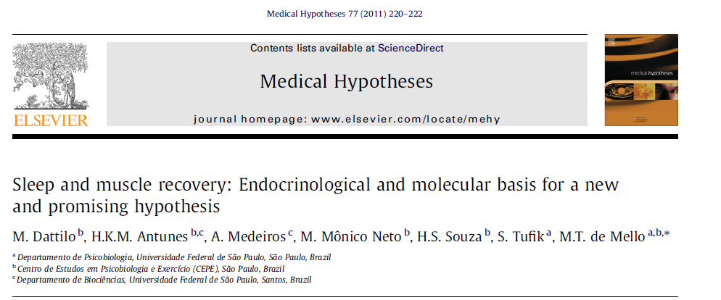
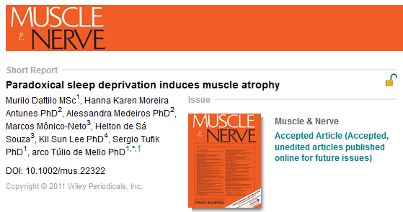
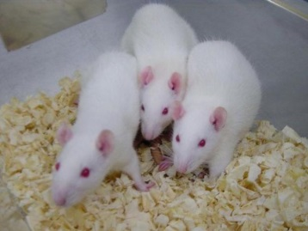
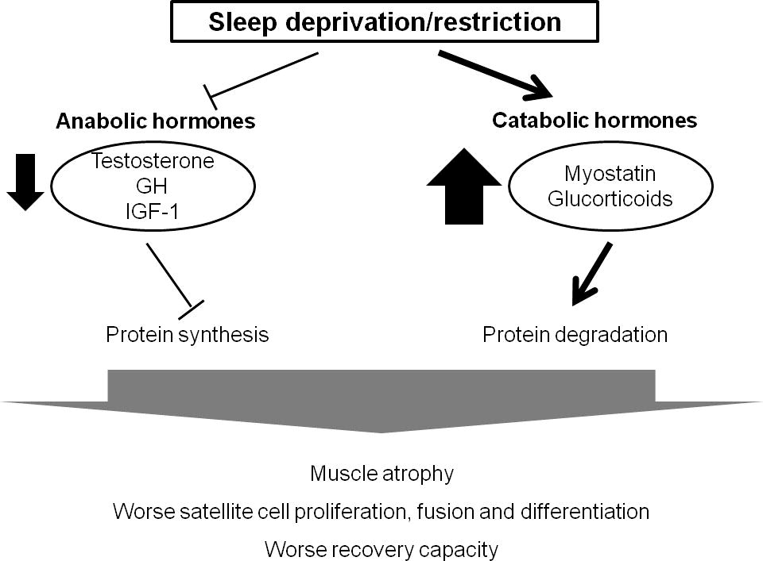
O débito de sono provoca:
  Atrofia muscular
  Alterações dos hormônios:
    Aumento de Corticosterona
    Redução de Testosterona
(Dattilo et al., 2011)

Slide 12

HORAIO DE RISCO PARA O ACIDENTE PARA O TRABALHOEM TURNOS
/ NOTURNO - MOTORISTAS

Slide 13
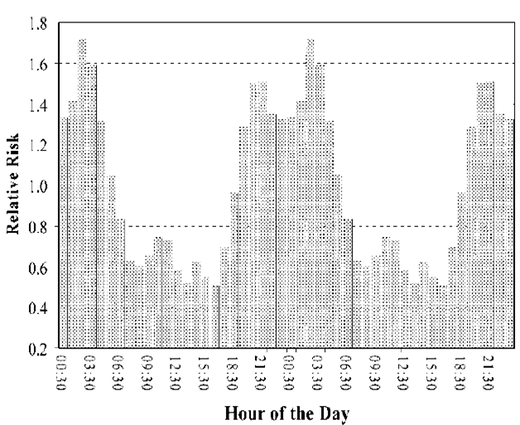
Ritmo Circadiano x Risco Ocupacional

Slide 14
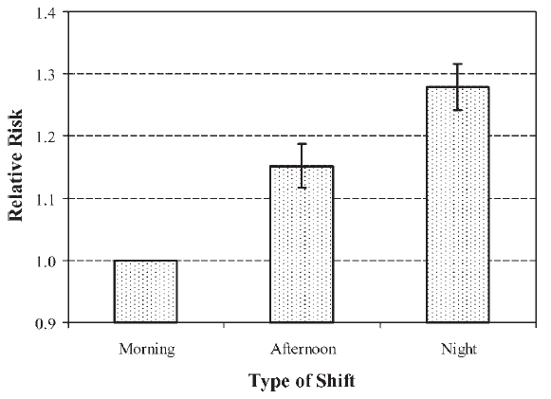
Os RR aumentaram de forma linear entre os turnos M-T-N.
O turno vespertino apresentou um RR 18,3% maior e o turno noturno 30,4%.
> 30,4%
> 18,3%
(Folkard and Tucker, 2003)

Slide 15
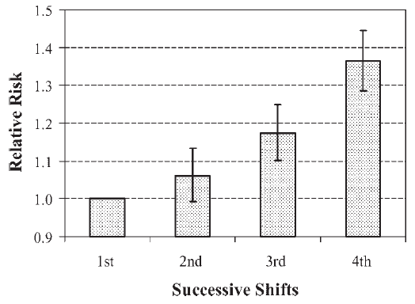
Os resultados demonstraram que os incidentes provocados por fadiga ocorreram em média 6% a mais na segunda noite, 17% a mais na terceira e 36% a mais na quarta noite
>36%
>17%
>6%

Slide 16
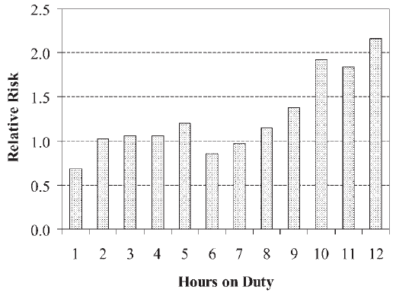
A partir de 2h de trabalho já se tem um RR de 1,0 para acidentes
Aumenta com 5h; quase duplica com 10h e com 12h de trabalho tem-se um RR de 2,5.

Slide 17
TRABLHADORES POR TURNO
Desempenho e erros e acidentes de trabalho
  Geralmente a eficiência acompanha a curva da temperatura corporal, dependendo do parâmetro avaliado
  Estudos mais recentes apontam para um aumento do risco de acidentes a partir de 9 hs de trabalho, o risco é dobrado a partir de 12 hs de trabalho, triplo a partir de 14hs de trabalho. Entretanto estudos mostram este mesmo risco a partir de 5hs ou 6 hs consecutivas de trabalho.)

Slide 18
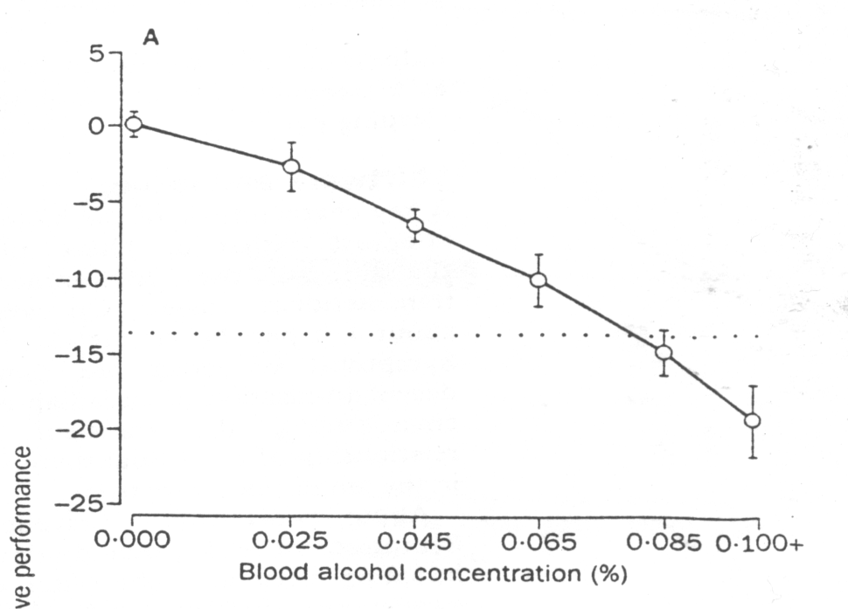
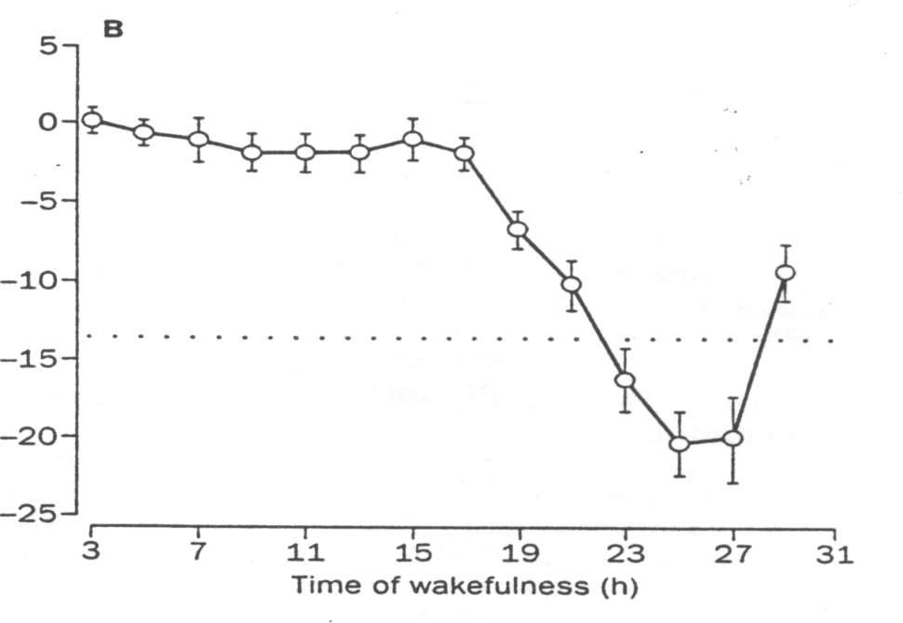
Efeitos do álcool e da privação do sono no desempenho
19 horas sem dormir
6 copos de cerveja, 3 copos de vinho para um homem de 90 kg
24 horas sem dormir
12 copos de cerveja, 6 copos de vinho para um homem de 90 kg
Fonte: Shanta MW Rajaratnam & Josephine Arendt, 2001

Slide 19
Riscos e Custos
Riscos e custos com acidentes relacionados à fadiga em ferrovias
Notes:
Equipes operando em baixa efetividade (fadigadas) estão 62% mais propensas a acidentes. Estes acidentes são, em média, 330% mais caros que acidentes ocorridos com equipes operando em efetividade média (normal).

Slide 20
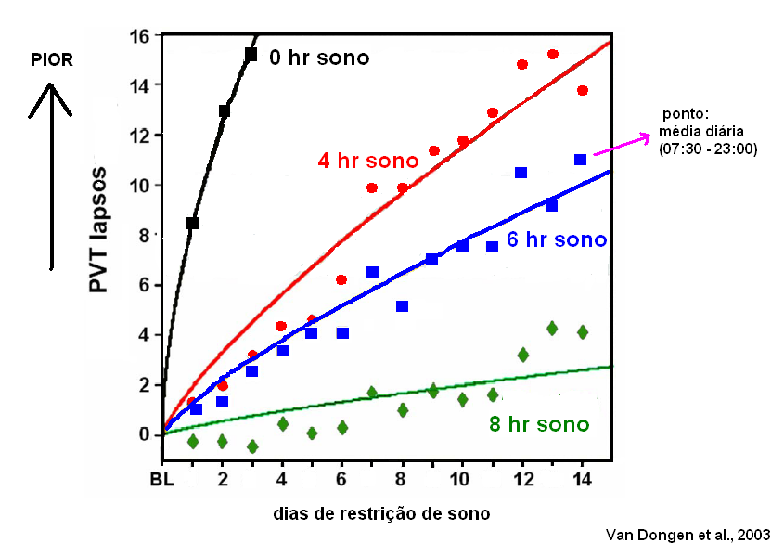
A PIORA NO DESEMPENHO SE ACUMULA COM RESTRIÇÃO CRÔNICA DE SONO

Slide 21
Causas da Fadiga - Enfoque biológico
Hora do dia
Repouso
FADIGA
Sono
Hora de acordar
Fatores relacionados ao trabalho
Sonolência
Acidente
Prejuízo no desempenho das tarefas
(Williamson et al., 2011)
Notes:
Williamson et al., 2011

Slide 22
Consequências
Sensação de isolamento social
Menor envolvimento na vida diária
Dificuldade em organizar tarefas domésticas e cuidado com as crianças
Preocupações durante o trabalho e/ou viagens/Pensamento longíquo
Acidente
Atenção diminuída
Baixo desempenho

Slide 23
Fatores humanos são determinantes?
Porcentagem de acidentes com envolvimento de fatores humanos
Tipo | % | Fonte
Trânsito | 93% | ABRAMET
Helicópteros (operações offshore) | 41% | Petroleum Safety Authority
Aviação | 80% | Safety Embraer

Slide 24

92% dos acidentes são causados por falha humana impulsionada por fatores orgânicos, tais como:
Obesidade
Hábitos alimentares incorretos
Obesidade
92%
fadiga e estresse
no trabalho
SONO
Álcool/drogas/
Medicamentos

Slide 25


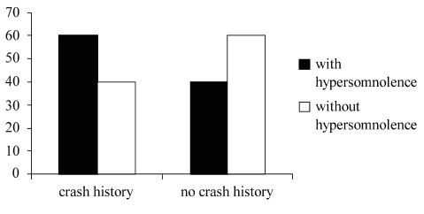
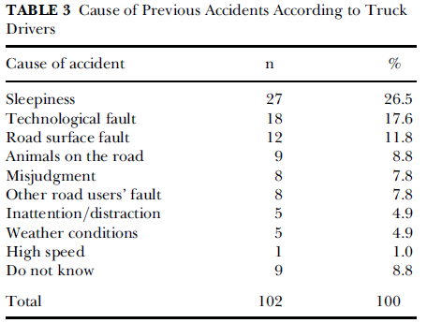

Slide 26
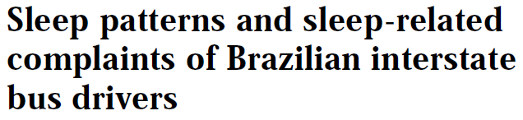
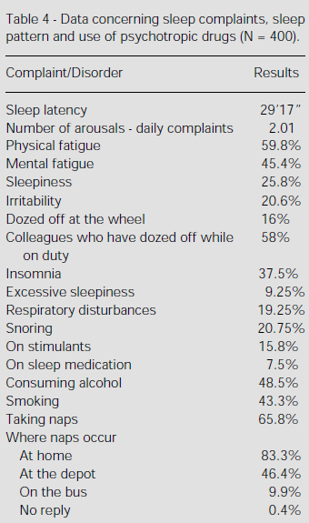
  400 motoristas brasileiros/ interestaduais
  16% adormeceram ao volante
  58% conhecem colegas
  26% sonolência
  10% sonolência excessiva
  60% fadiga mental ou física
  20% distúrbios respiratórios
(Mello et al., 2000)

Slide 27
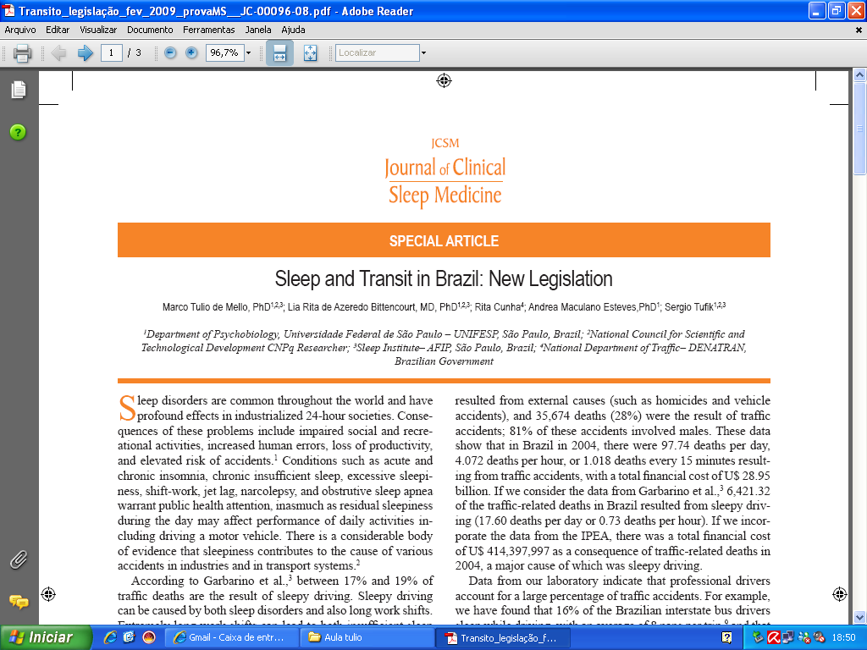
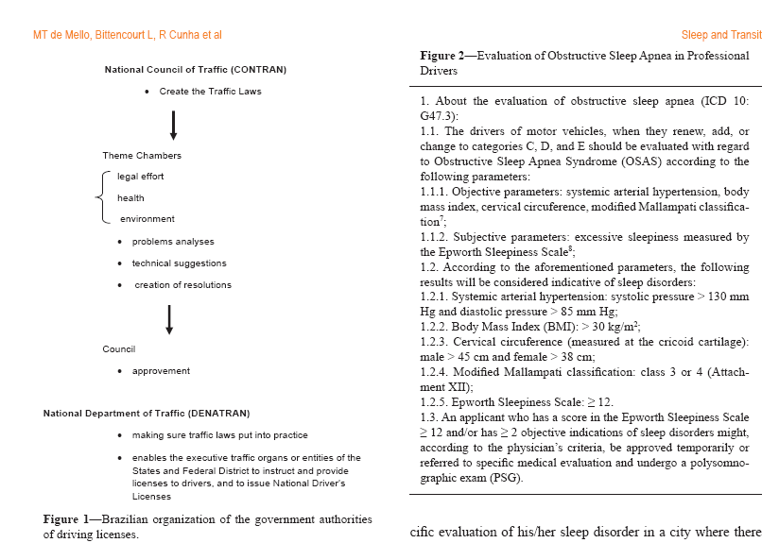

Slide 29
sonolência = desequilíbrio postural e tempo de reação
Notes:
29

Slide 30
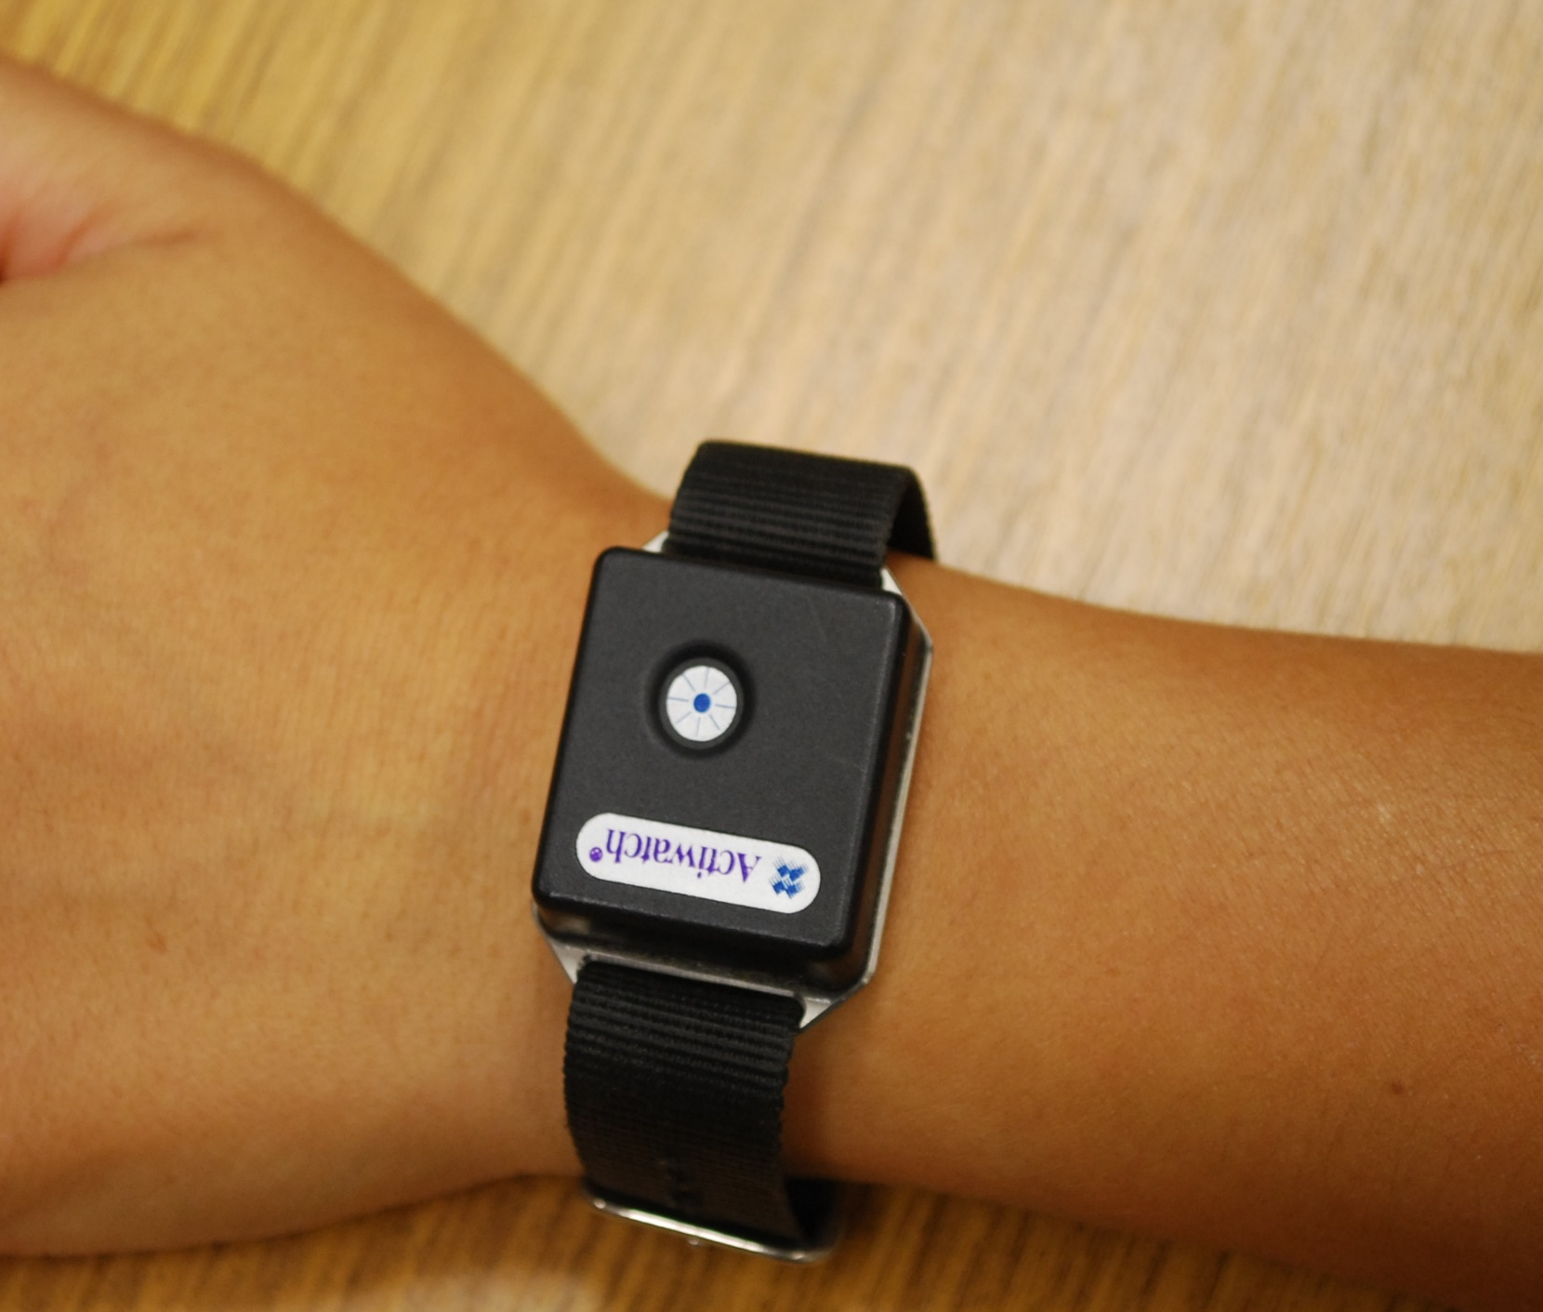

Slide 31
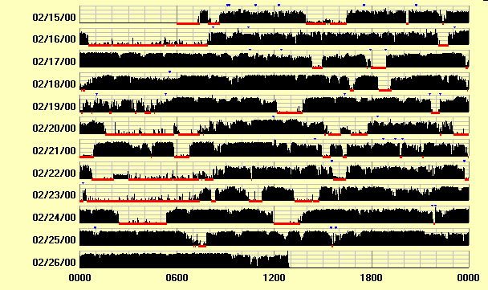
Actograma de um motorista que trabalha em horários irregulares

Slide 32
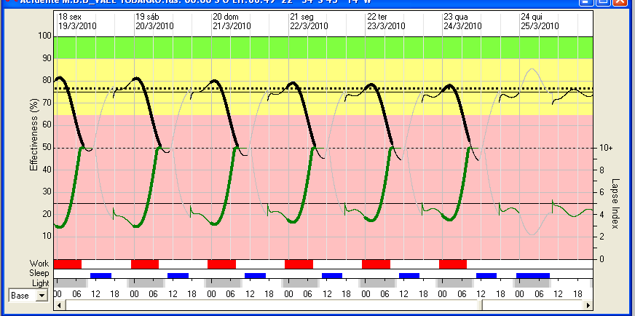
6 x 2 Fixa – Noturna: 23:00 – 07:30hs
Período ilustrado no painel abaixo: 19/03/2010 à 25/03/2010
5 dias de jornada + DIA DO ACIDENTE + 1 Folga
ACIDENTE

Slide 33

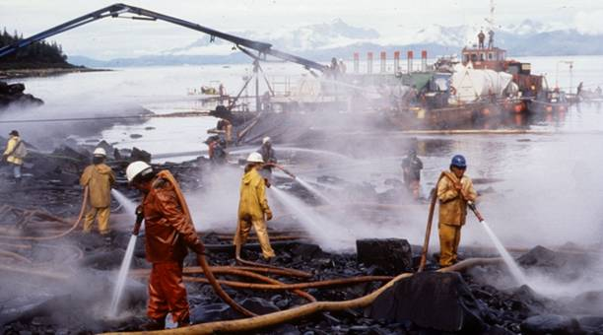

Exxon Valdez
Petroleiro Americano encalha na costa do Alasca em março de 1989. Foram derramados 260.000 barris de petróleo com consequências ambientais trágicas.
O Comandante tinha uma história de abuso de substâncias
O comando do navio foi entregue a um oficial que cometeu erros de manobra por fadiga excessiva e excesso de trabalho
Notes:
33

Slide 34
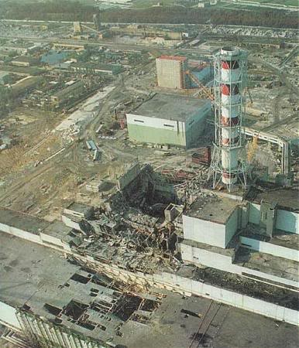
Chernobyl
26 de Abril de 1986, Ucrânia.
O reator nuclear explode e causa 2.500 mortes imediatas.
Mais de 10 anos depois milhões de pessoas ainda foram afetadas.
O desastre foi provocado por erros humanos e foi relacionado com fadiga
Notes:
34

Slide 35
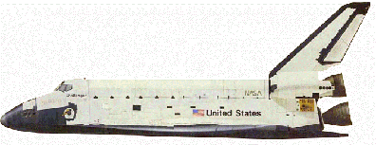
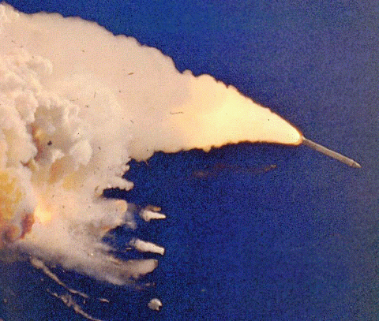
A 28 de Janeiro de 1986 no Centro Espacial Kennedy às 11:38 hs o Challenger foi lançado. Explodiu no ar 73 segundos depois.
“Uma Comissão Presidencial concluiu que executivos em posição chave dormiram menos de 2 horas na noite anterior e estavam a trabalhar desde a 1 h da manhã...”
Mitler et al, 2000
SPACE SHUTTLE CHALLENGER

Slide 36
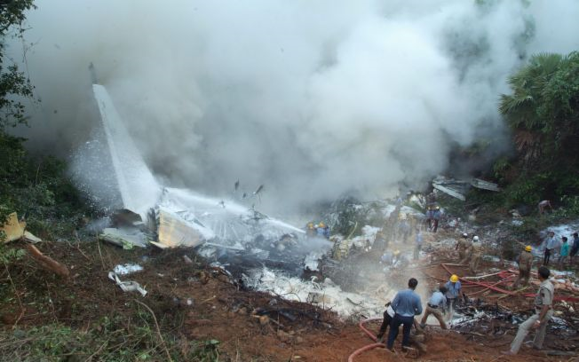
Investigação culpa piloto 'sonolento' por acidente que matou 158 pessoas na Índia (maio, 2010)
“É possível ouvir "roncos" nas gravações da caixa-preta do avião.
Pouco antes do avião pegar fogo, o copiloto disse: "Não temos pista para aterrissar” (Jornal Hindustan Times).
O piloto estava "desorientado" por ter dormido durante a maior parte do vôo de três horas, que tinha decolado de Dubai.
(investigação obtida pela imprensa indiana, o avião da companhia estatal Air India Express)

Slide 37
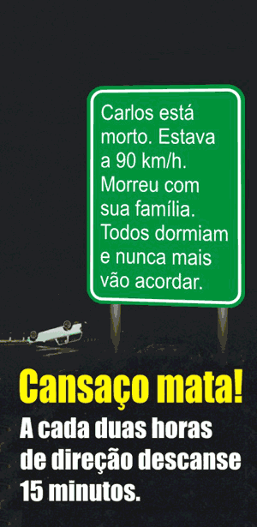

Slide 38
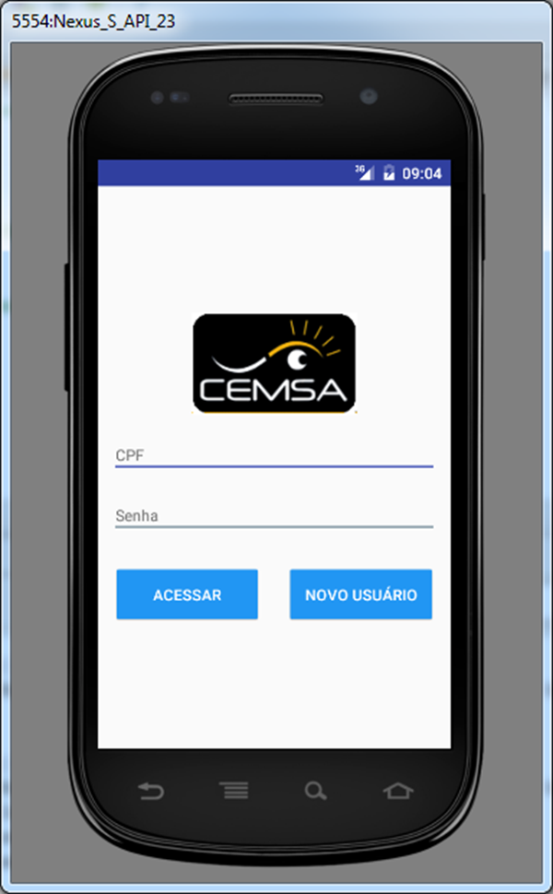
CEMSA Mobile
Aplicativos
Análise de consistência diária
Análise de repetição
Conferência com actigrafia
Comunica com a Plataforma de força e estima o risco para o acidente, e índice de fadiga
Emite alertas com recomendações de descanso e ações para minimizar a fadiga
Garantias
Fadiga atual
Fadiga na entrada e saída da jornada de trabalho
Recomendações
Envio imediato ao servidor
Aumento da segurança
Resultado instantâneo e preventivo
Monitoramento diário
Documentação
Conscientização
Educação
Funcionalidades
Benefícios
Notes:
O CEMSA Mobile oferece uma solução eficaz para o monitoramento do risco de fadiga diariamente e acompanhamento em tempo real dos resultados para uma prevenção efetiva.
Além disso, oferece um importante indicador.
Testes de actigrafia em uma amostra surpresa podem ser efetuados para aumentar a consistência dos dados coletados pelo CEMSA Mobile.

Slide 39
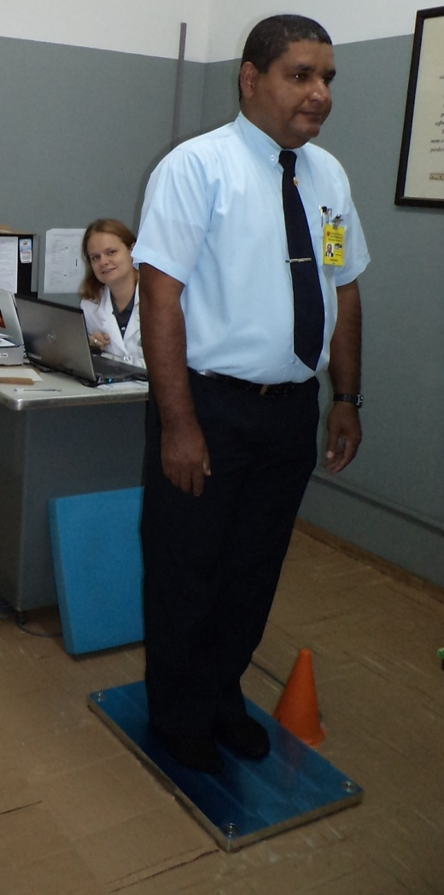
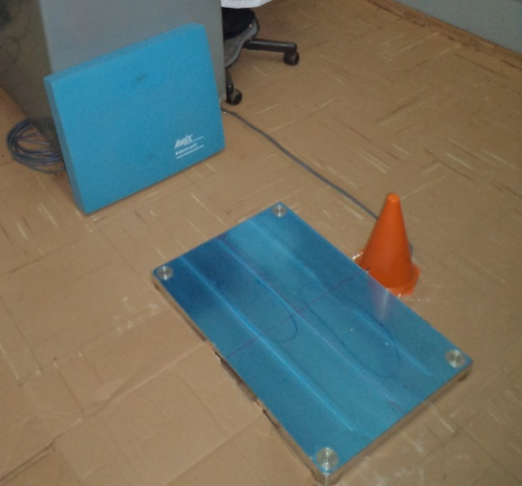
Consultoria e P&D (em desenvolvimento)
Plataforma de equilíbrio
Notes:
A plataforma de equilíbrio pode estimar em poucos segundos se o indivíduo está há um tempo acordado que pode comprometer suas habilidades para operação de máquinas e equipamentos.

Slide 40
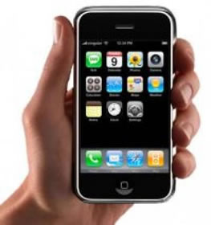
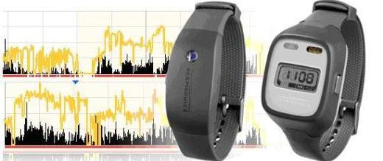
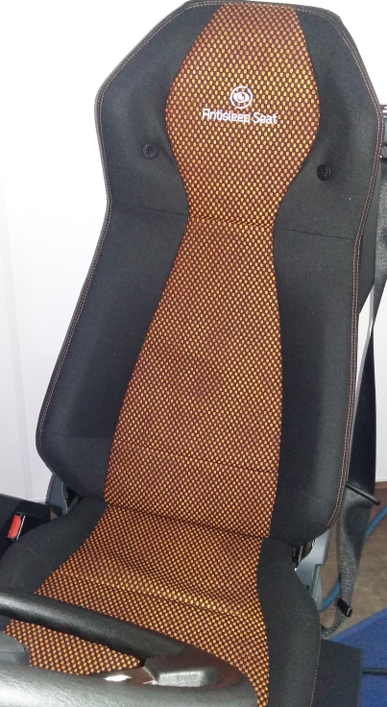
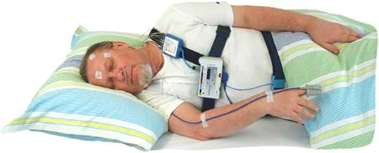
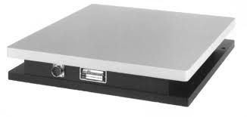
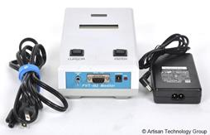
Prevenção de acidentes causados por sono

Slide 41
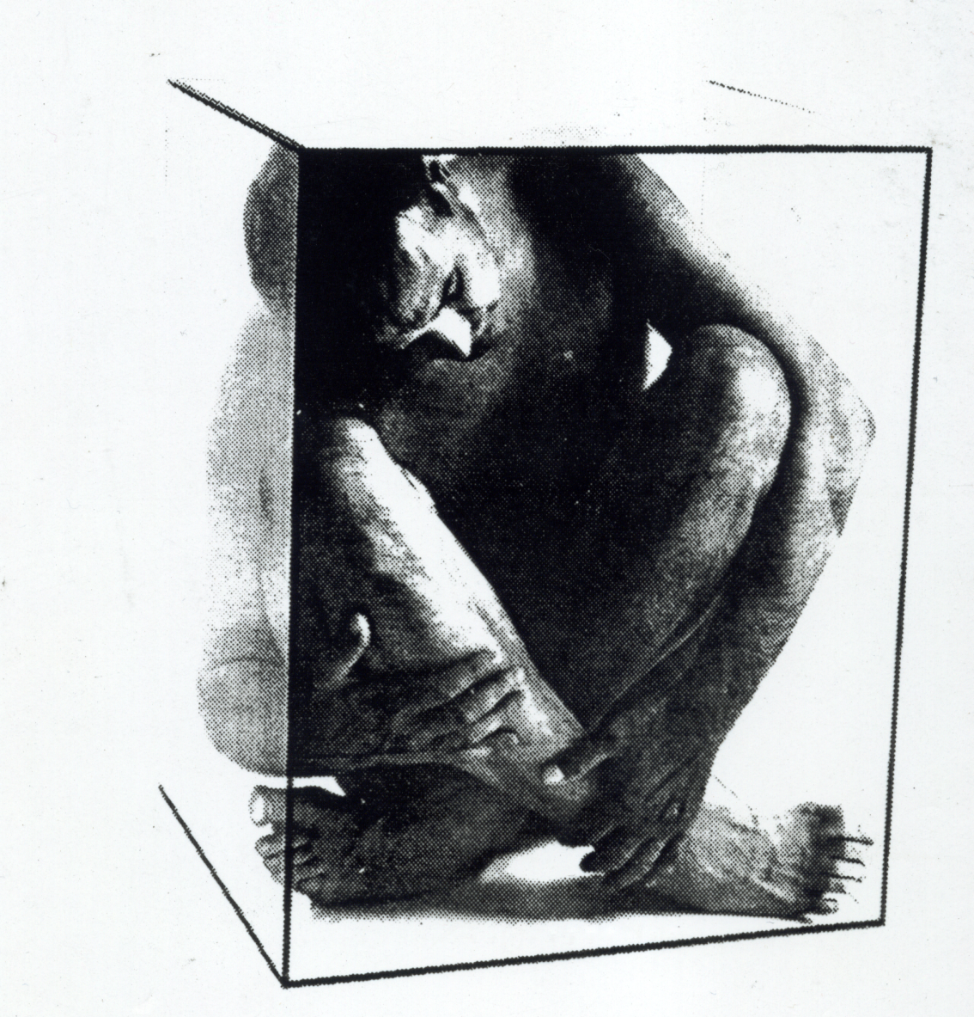
Fonte: Asbjorn Habberstad

Slide 42
AGRADECIMENTOS
Centro Multidisciplinar em Sonolência e Acidentes – CEMSA
Centro de Estudos em Psicobiologia e Exercício – CEPE
Universidade Federal de Minas Gerais – UFMG
Universidade Federal de São Paulo – UNIFESP
Instituto do Sono – AFIP
CNPq
DENATRAN / CTSMA
Câmara dos Deputados

